Slide 1
第３回緑整備部会
「自然文化園の森」の育成方針と
事業計画について

Slide 2
１．第2回緑整備部会の振り返り
前回部会での審議内容（以下の点について審議）
（審議ポイント）
（現状課題（第2回部会提示））
・育成計画の検討フロー
・現状の分析及び課題の整理
自然環境面の現状課題
（①階層構造が未発達、②過密林、③樹種が少ない、④周辺からの種の侵入が難しい）
利活用面の現状課題
（①学習館の利用に季節的な偏り、②自然資源が余剰状態、③能動的な情報取得ツールがない）
審議結果（部会コメント）
１）社会的な自然環境に関する潮流を課題整理に入れるべき、 ２）利活用に関しては質を高めるための課題整理をすべき
（生物多様性の意義など） （自然観察学習館の来館者数のなど数の議論だけではなく質の議論）
審議結果を踏まえた前回審議事項の修正（案）⇒ 課題整理の再精査 （・社会的動向の追加、・利活用面の課題の見直し）
（第2回部会を踏まえた課題整理）
■万博会記念公園に求められる役割
（自然文化園の森に関すること）
・生物多様性を確保
・都市の中で人と生きものが触れ合うことのできる空間づくり
・循環型社会の構築に寄与
・子供が安全に自然と触れ合いながら、体力と情操を育みつつ、多世代との交流を図る場の提供
・人々のライフスタイルに応じて気軽に芸術・文化活動やスポーツを一層楽しめる環境の創出
・多様な主体の連携から地域の活性化を生み出していく機能
現状における課題
社会的動向等からの課題
（みどりの政策の現状と課題－国土交通省 抜粋）
生物多様性の向上
自然環境面の課題
①階層構造が未発達
②過密林
③樹種が少ない
④周辺からの種の侵入が難しい
①地球環境問題への対応
（生物多様性の確保など）
②豊かな地域づくりへの対応
（歴史的・文化的環境の形成など）
③参画社会への対応
（高齢化への対応、協働など）
※社会的動向等の課題の追加
森の利活用の促進
利活用面の課題
①利用促進の向上
（参加者の固定化⇒参加層の拡大）
②自然資源の有効活用
③新たなニーズへの対応
（新たなﾌﾟﾛｸﾞﾗﾑや情報提供ﾂｰﾙの検討）
（「日本万国博覧会記念公園の活性化に向けた
将来ビジョン」より）

Slide 3
１．第2回緑整備部会の振り返り
■第2回部会で提示した利活用の課題について再精査を行い、下記にまとめた。
大人のみの利用が少ない傾向にある
■森の利活用の促進のための課題
（１）プログラム参加者層が固定化
現在、自然観察学習館を拠点に年間を通じてプログラム等を実施しているが、右記の表に示すように参加者層の固定化が顕著である。
工作プログラム：ファミリー層の参加が多いが大人
のみの参加が少ない。
観察プログラム：大人のみの参加が多くファミリー
層の参加が少ない。
→参加者層の拡大に向けたプログラム内容の見直し及び新たな開発が必要
H27年 工作プログラム一覧
H27年 観察プログラム一覧
（２）情報発信が不十分
現在の冊子やサインなどの内容は、単調な内容となっており、利用者の興味を引く内容になっておらず、森の価値（面白さ、素晴らしさなど）を知ってもらうには、不十分な情報発信となっている。
→利用者による能動的な情報取得を図る取組が必要（森の価値、研究の場の提供PRなど）
→ARやQRなどの新たな情報発信を進めることが必要（インバウンドへの発信など）
（３）自然資源が余剰状態
剪定や間伐等による木質資源の発生に対しても、チップ・堆肥へのリサイクルや燃料使用、サービスの一環としてのリサイクル堆肥の販売など、自然資源の利活用に努めている。しかしながら全て活用はできておらず、余剰状態にある。
→管理行為で発生する園内自然資源の活用対策の検討が必要
（例：間伐材を園内のベンチや階段への再利用）

Slide 4
２．「自然文化園の森」の育成計画の検討フロー及び構成について
２．１ 育成計画の検討フロー（案）
計画の前提の確認
上位計画の確認
・日本万国博覧会記念公園の活性化に向けた将来ﾋﾞｼﾞｮﾝ(2015年)
第2回緑整備部会への審議内容の提示範囲
概況把握
（審議の主なポイント）
（１）検討プロセスに関すること
（２）課題整理等の内容に関すること
①森づくり経過の把握、②森の概況把握、③森の利用状況の把握
現状分析及び課題の整理
・諸課題の整理→まとめ
森の育成の目標・方針等の検討
第3回緑整備部会への審議内容の提示範囲
森の育成の事業計画の検討
（審議の主なポイント）
（１）育成目標と取組方策に関すること
（２）事業計画の内容に関すること
①森の育成計画、②森の利活用計画、③PDCA計画や取組体制等
森の育成事業計画のとりまとめ

Slide 5
２．「自然文化園の森」の育成計画の検討フロー及び構成について
２．２ 育成計画の構成（案）
○育成計画の位置付け
○「自然文化園の森」の現状について
○「自然文化園の森」の課題について
○「自然文化園の森」育成目標と取組方策について （3）
○「自然文化園の森」の基本ゾーニングについて （4）
○森の育成計画 （5）
◇樹林配置 （5. 1）
◇樹林タイプ（Ａ～Ｈ）の育成計画 （5. 2）
◇樹林タイプ（Ａ～Ｈ）の施業内容 （5. 3）
○森の利活用計画 （6）
○「自然文化園の森」のPDCA計画、取組体制について （7）
◇ PDCA計画 （7. 1）
◇ 取組体制 （7. 2）
第３回部会 提示範囲
A 照葉樹林(タイプ①)
B 自然遷移の樹林
C 夏緑樹林（タイプ①）
D 水辺の森
E 照葉樹林（タイプ②）
F 夏緑樹林（タイプ②）
G 景観の森
H 林縁のネットワーク
※（）内の番号は、本資料の表題番号に対応

Slide 6
３．「自然文化園の森」育成目標と取組方策について
日本万国博覧会記念公園の活性化に向けた将来ビジョン（２０１５年）
森づくりに関する基本的な考え方・主な取組内容
【基本的な考え方】
■世界に類を見ない壮大な実験の森を適切に保全
■少しずつ人の手を加えて、長期的に生物多様性豊かで、多様な景観を有する森へ転換
■自然観察などの多様な活動を行うとともに、公園で発生した自然資源を活用する運営
【社会的動向（環境問題や緑地保全に関する）】
・地球環境問題等への対応
（生物多様性の確保、環境教育・環境学習、循環型社会形成）
・豊かな地域づくりへの対応
（地域の歴史・文化・自然資源の活用、地域社会の活性化、観光振興の推進）
・参画社会への対応
（高齢化への対応、府民・企業・ＮＰＯ等の参画・協働）
【公園の現状課題】
・生物多様性の向上
（過密林や単純林の改善、種の多様性の向上）
・森の利活用の促進
（利用促進の向上、自然資源の有効活用、新たなニーズへの対応）
目指すべき森の将来像（案）
【自然文化園の森（万博の森（仮称））】
◆自然豊かな森
◆人と自然がふれあえる森
育成目標（案）
【多くの生きものを育む森づくり】
・北摂の気候風土に根ざした自然植生や二次植生をモデルとする。
・様々なタイプの樹林（照葉樹林や夏緑樹林等）を育成する。
・高木層から草本層まで立体的な階層構造を持つ樹林を育成する。
・貴重な生きものを保全する。
・侵略種の駆除など生きものが安定して生息・生育する環境を育成する。
・長期的な視点で少しずつ人の手を加えながら森を育成する。
【多様な利活用が行える森づくり】
・利活用の拠点機能を確保する
・対象者の興味や知識に応じたより効果的な環境学習の場の提供を推進する
・自然活動系レクリエーションの場の機能の充実を図る
・新たなニーズに応じて健康増進や癒し効果の場としての機能を強化する
・目的に応じた効果的な情報発信の展開を図る
・多様な主体による森づくりを推進する
・都市の自然再生等の研究の場としての活用を推進する
・自然資源の有効活用を推進する
取組方策（案） ＊取組方策の具体的な内容については資料編に示す
【多くの生きものを育む森づくりに関する取組方策】
・樹木の伐採、更新、多様な樹種の導入、多様な動植物の生息・生育環境の確保など
【多様な利活用が行える森づくりに関する取組方策】
・環境学習等の既存プログラムの充実、新たな情報発信方法の導入など

Slide 7
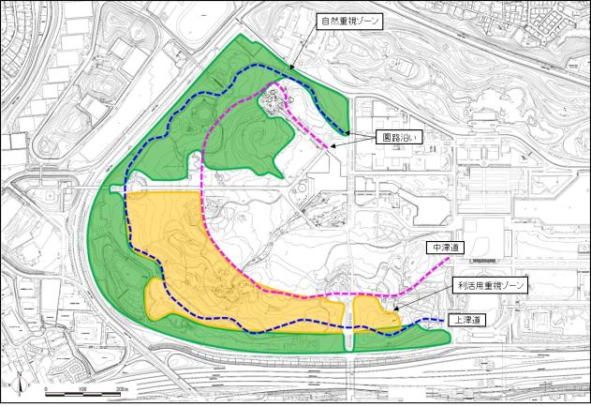
４．「自然文化園の森」の基本ゾーニングについて
■「多くの生きものを育む森づくり」、「多様な利活用が行える森づくり」は、自然文化園の森の全体で両立させていく。
■目標樹林タイプの空間構成を設定するにあたっての基本的な考え方を示すものとしてゾーニングを行う。
＊『生きものの生息・生育環境の視点』と『人の利用の視点』から方向付けを行う
・ 「自然重視ゾーン」：利活用より生きものの生息・生育環境づくりを優先するゾーン
・ 「利活用重視ゾーン」：利活用による生きものの生息・生育環境への影響を許容するゾーン
■「園路沿い」は様々なタイプの樹林がランダムに出現する箇所とする。
基本的な区分け図

Slide 8




４．「自然文化園の森」の基本ゾーニングについて
【各ゾーンの育成方針】
ゾーン等 | 育成方針
 | 多くの生きものを育む森づくりの視点 |  | 多様な利活用が行える 森づくりの視点
自然重視ゾーン | ・北摂でみられる照葉樹林（常緑広葉樹林）、夏緑樹林（落葉広葉樹林）を目標とし、低木層から高木層まで階層構造が発達した照葉樹林、夏緑樹林をまとまった広さで確保し、要所にひらけた明るい樹林を配置する。 ・間伐等による適度な攪乱により、多様な動植物の生息・生育環境を確保する。 |  | ・北摂で見ることが難しくなりつつある豊かな森を見ることができ、変化に富む森を感じる場とし、散策などで利用できるようにする。
利活用重視ゾーン | ・北摂の里山にみられる照葉樹林・夏緑樹林を目標とし、高木層主体で林床に空間のある明るい樹林を主体の樹林を配置する。 ・利活用による適度な攪乱を与えることにより環境を維持する。 |  | ・豊かな自然にふれる親しみやすい森とし、利活用のプログラムの展開を進める。
園路沿い | ・来園者が楽しく散策できるよう、中津道、上津道等の園路沿いは、様々なタイプの樹林がランダムに出現するよう配置し、中央口から見ると手前は華やかな景観林タイプや明るい北摂の里山にみられる樹林が中心で、所々に鬱蒼とした北摂でみられる樹林が見られ、奥へ向かうにしたがって、北摂でみられる樹林の割合が高くなるが、要所には「あじさいの森」のような開けた場所もある構成とする。
※照葉樹林（常緑広葉樹林）については、以下「照葉樹林」とする。 夏緑樹林（落葉広葉樹林）については以下「夏緑樹林」とする
※樹林のタイプ ・北摂でみられる照葉樹林、夏緑樹林：草本層・低木層・亜高木層・高木層といった階層構造が発達し、鬱蒼とした照葉樹林、夏緑樹林
・北摂の里山にみられる照葉樹林・夏緑樹林：高木層主体で林床に空間のある明るい樹林
・景観林タイプ：梅、松、桜、竹、椿、針葉樹などのテーマに沿った樹林

Slide 9
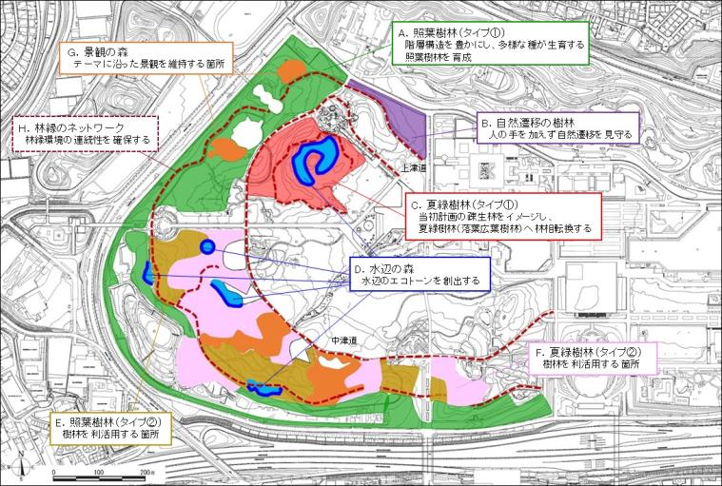
５．森の育成計画（案）
５．１ 樹林配置
■基本ゾーニングに従い、現在の樹林の状況等を考慮して、樹林タイプを設定する。
■様々な樹林タイプを形成することにより、全体として多様な環境を確保する。
樹林タイプの配置図

Slide 10







５．森の育成計画（案）
■樹林タイプで森の将来像を設定し、育成に取り組む。
各樹林タイプの将来像
樹林タイプ | 将来像
Ａ．照葉樹林（タイプ①） | ・照葉樹林（常緑広葉樹林）を育成する 【樹種】照葉樹(常緑広葉樹)主体で種は多様 【密度】適度に高い 【構造】高木層・亜高木層・低木層・草本層まで階層構造が発達
Ｂ．自然遷移の樹林 | ・自然の遷移を見守る 【樹種】照葉樹(常緑広葉樹)主体で種は多様 【密度】適度に高い 【構造】高木層・亜高木層・低木層・草本層まで階層構造が発達
Ｃ．夏緑樹林（タイプ①） | ・夏緑樹林（落葉広葉樹林）に転換する 【樹種】夏緑樹(落葉広葉樹)主体で種は多様 【密度】高くない 【構造】高木層・亜高木層・低木層・草本層まで階層構造が発達
Ｄ．水辺の森 | ・水辺（池周辺）のエコトーンを創出する 水域（水草等）→水際（水辺植生等）→草地→低木層→樹林を形成
Ｅ．照葉樹林（タイプ②） | ・樹林を利活用する 【樹種】樹冠を形成する高木層の樹種 【密度】高くない 【構造】高木層は発達、低木層・草本層等はあまり見られない
Ｆ．夏緑樹林（タイプ②）
Ｇ．景観の森 | ・景観を維持する 【樹種】テーマに沿った単一種主体 【密度】適度に管理
Ｈ．林縁のネットワーク | ・林縁環境の連続性を確保するネットワーク 園路→草地・低木層等の林縁環境→樹林を形成
＊）エコトーン ：陸域と水域、森林と草原など、異なる環境が連続的に推移して接している場所

Slide 11
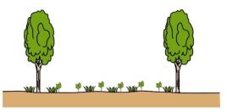
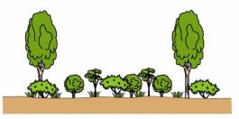
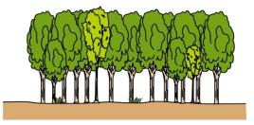
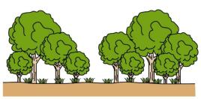
５．森の育成計画（案）
５．２ 樹林タイプの育成計画
「A.照葉樹林（タイプ①）」の育成計画
施業直後
育成方針 | 主体とする照葉樹林では、伐採・更新等により高木層・亜高木層・低木層・草本層まで階層構造が発達し、適度に密生し、様々な種が生育する照葉樹林を育成
施業内容 | 階層構造を形成し、密度を調整するため、一定の範囲で伐採、更新を実施(伐採しない区域を設定、施業区域でも照葉樹の大木は保全) 多様な樹種を導入するため、植栽等を実施
樹高15m以上の照葉樹は残す
階層構造を形成し、密度を調整するため、樹木伐採、更新を実施(伐採しない区域を設定、施業区域でも照葉樹の大木は保全)
多様な樹種を導入するため、植栽等を実施
照葉樹の苗木植栽
照葉樹林の草本層を構成する種の導入
施業５年後
ヌルデやアカメガシワなどの先駆種が繁茂
植栽により、低木層、草本層が生長
ヌルデやアカメガシワなどの先駆種が繁茂するため、伐採等を実施
現状
植栽された苗木が低木層、草本層を形成し始める。
目標
高木層・亜高木層・低木層ともに照葉樹(常緑広葉樹)主体の樹林となっているが、高木層が高密度に生育しているため、過密なもやし林となっている。
亜高木層・低木層・草本層が未発達
高木層・亜高木層・低木層ともに照葉樹(常緑広葉樹)主体の樹林
高木層の密度を減少させ、亜高木層・低木層・草本層の形成を促進し、階層構造が豊かな樹林の形成を目指す
施業直後→施業５年後→目標の樹林模式図

Slide 12
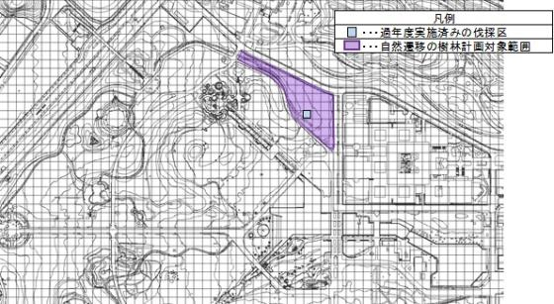
５．森の育成計画（案）
「Ｂ.自然遷移の樹林」の育成計画
育成方針 | 主体となっている照葉樹の伐採等を実施せず、今後の遷移を確認
施業内容 | 管理を行わず、自然の遷移を見守る。 園路等に枝葉等が張り出してきた場合は、枝払い等を実施
「自然遷移の樹林」の位置図

Slide 13
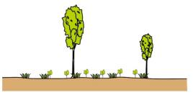
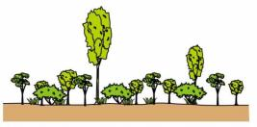
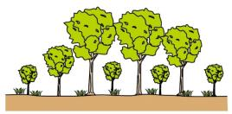
５．森の育成計画（案）
「Ｃ.夏緑樹林（タイプ①）」の育成計画
育成方針 | 主体を現状の照葉樹林から夏緑樹林へ転換し、伐採・更新等により、高木層・亜高木層・低木層・草本層まで階層構造が発達し、あまり密生せず、様々な種が生育する夏緑樹林を育成
施業内容 | 林相を転換するため、段階的に全域で照葉樹の伐採を実施 多様な樹種を導入するため、夏緑樹の植栽や表土の撒き出しを実施
施業直後
夏緑樹は残す
夏緑樹の苗木植栽
夏緑樹（落葉広葉樹）を主体とする樹林に転換するため、夏緑樹を残し、照葉樹(常緑広葉樹)を伐採
夏緑樹（落葉広葉樹）の様々な樹種を導入するため、植栽や表土巻出しを実施
夏緑樹林の草本層を構成する種の導入
施業５年後
ヌルデやアカメガシワなどの先駆種が繁茂
植栽により、低木層、草本層が生長
ヌルデやアカメガシワなどの先駆種が繁茂するため、伐採等を実施
現状
植栽された苗木が低木層、草本層を形成し始める。
目標
高木層・亜高木層・低木層ともに照葉樹(常緑広葉樹)主体の樹林となっているが、高木層が高密度に生育しているため、過密なもやし林となっている。
亜高木層・低木層・草本層が未発達
高木層・亜高木層・低木層ともに夏緑樹（落葉広葉樹）主体の樹林
高木層・亜高木層・低木層・草本層の形成を促進し、階層構造が豊かで比較的明るい樹林の形成を目指す
施業直後→施業５年後→目標の樹林模式図

Slide 14
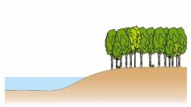
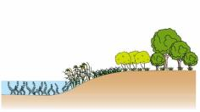
５．森の育成計画（案）
「Ｄ.水辺の森」の育成計画
育成方針 | 池から樹林へ、水域（水草等）→水際（水辺植生等）→草地→林縁→樹林と多様な環境が見られるエコトーンを形成するよう、伐採・更新等を実施
施業内容 | エコトーンを形成するため、水辺（池）の一定範囲で伐採、更新を実施 低木の苗木植栽や水域に水草等を配置し、生物の生息環境の創出を実施
＊）エコトーン ：陸域と水域、森林と草原など、異なる環境が連続的に推移して接している場所
現状
水際まで高木主体の樹林が形成され、水辺と樹林の間に草地環境や低木層などエコトーンが形成されていない
低木の植栽
周辺の田土の撒き出し
目標
水際から5～10m程度の範囲の高木を伐採し、草地環境や低木層などの林縁環境を創出
水域にも水草などを導入し、生物の生息環境を創出
施業箇所
（水辺の森）
水際から5～10m程度
水草等の導入
「水辺の森」の施業イメージ

Slide 15
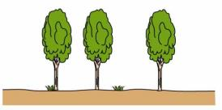
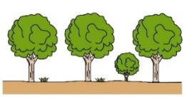
５．森の育成計画（案）
「Ｅ．照葉樹林（タイプ②）」の育成計画
育成方針 | 高木層主体で林床に空間のある樹林を育成
施業内容 | 森の利活用に応じた樹林を育成し、今後利活用が活発になると想定される箇所から間伐を実施
「Ｅ．照葉樹林（タイプ②）」における施業の流れ
現状
・大部分が照葉樹(常緑広葉樹)主体の樹林となっており、高木層が高密度に生育しているため、過密なもやし林となっている。
・亜高木層・低木層・草本層が未発達
施業直後
目標
・樹冠を形成している主な高木層は残し、比較的明るい樹林を目指し、密度調整を実施
・利活用を促進するため、低木層や草本層は伐採・下草刈り等を実施
「照葉樹林（タイプ②） 」の施業イメージ

Slide 16
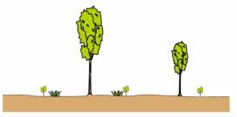
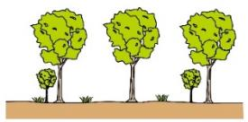
５．森の育成計画（案）
「Ｆ．夏緑樹林タイプ②」の育成計画
育成方針 | 高木層主体で林床に空間のある樹林を育成
施業内容 | 森の利活用に応じた樹林を育成し、今後利活用が活発になると想定される箇所から間伐を実施 照葉樹主体の森であったため、夏緑樹の苗木植栽を実施
「Ｆ．夏緑樹林タイプ②」における施業の流れ
現状
・大部分が照葉樹(常緑広葉樹)主体の樹林となっており、高木層が高密度に生育しているため、過密なもやし林となっている。
・亜高木層・低木層・草本層が未発達
施業直後
目標
・樹冠を形成している主な夏緑樹は残し、比較的明るい樹林を目指し、密度調整を実施
・夏緑樹の苗木植栽を実施
・利活用を促進するため、低木層や草本層は伐採・下草刈り等を実施
「夏緑樹林（タイプ②） 」の施業イメージ

Slide 17
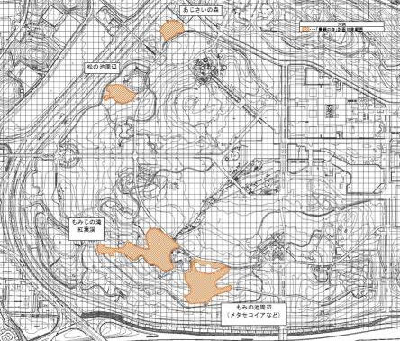
５．森の育成計画（案）
「G.景観の森」の育成計画
育成方針 | テーマに沿った単一種主体の樹林を維持
施業内容 | 現状を維持するため、現在の管理を継続
「G.景観の森」における現在の育成
■「景観の森」については、現状の景観を維持するため、現在の管理を継続する。以下に施業例を記載する。
・あじさいの森：アジサイの剪定・施肥、除草、高木の枝抜き・枯枝撤去
・松の池：除草、高木の枝抜き・枯枝撤去、低木刈込
・もみじの滝、紅葉渓：除草、高木の枝抜き・枯枝撤去、低木刈込
・もみの池：除草、高木の枝抜け・枯枝撤去、低木刈込
その他：枯木が生じた場合は、伐採撤去
外来種等が繁茂した場合は、下草刈りを行う
＊）平成30年度から指定管理業務のエリアになる予定
「景観の森」の位置図

Slide 18
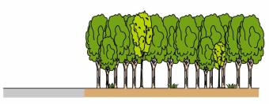
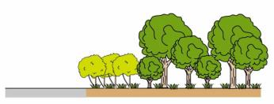
５．森の育成計画（案）
「H.林縁のネットワーク」の育成計画
育成方針 | 園路から樹林へ、草地→林縁→樹林と多様な環境が見られるエコトーンを形成するよう、伐採・更新等を実施
施業内容 | 林縁環境を創出するため、園路から一定範囲の樹木の伐採、更新を実施 必要に応じて、低木の苗木植栽等を実施
園路沿いまで樹林が形成され、高木主体の樹林の間に草地環境や低木層などエコトーンが形成されていない
低木等の植栽
園路から一定範囲の高木を伐採し、草地環境や低木層などの林縁環境を創出
必要に応じて苗木植栽等を実施し、生物の生息環境を創出
施業範囲
（林縁のネットワーク）
園路から5m程度
「林縁のネットワーク」の施業イメージ

Slide 19
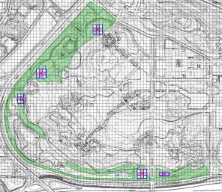
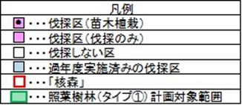
５．森の育成計画（案）
５．３ 樹林タイプの施業内容
「A.照葉樹林タイプ①」における施業区の設定方針・実施順序
【施業区の設定方針（案）】
○施業区は、15×15mを基本単位とし、樹林状況（階層構造の偏り、樹林密度、巨木の有無、樹種の多様度、希少な動植物の生息、生育状況等）に留意して、樹林内に設ける。
○周囲への種子散布等の効果を期待する為、核となる苗木植栽等を実施する施業区 「核森」を創出。
（※植栽は施業区の中央（10×10m）で実施）
○「核森」は、過年度施業区を活用するパターンと過年度施業区に隣接した箇所に新たに「核森」配置する２パターンを検討
また、「核森」の周囲に施業区と施業を行わない区を配置する。
15m
□･･･「核森」
●･･･苗木植栽等を実施する区域
植栽密度は1本/m²とし、年間100本を想定
･･･過年度施業実施区
･･･施業区
･･･施業を行わない区
15m
□･･･「核森」
●･･･苗木植栽等を実施する区域
植栽密度は1本/m²とし、年間100本を想定
･･･過年度施業実施区
･･･施業区
･･･施業を行わない区
15m
15m
パターン① 過年度施業区を活用して「核森」を配置した施業イメージ
パターン② 過年度施業区に隣接した箇所に「核森」を配置した施業区配置イメージ
【施業等の事業計画（案）】
○５年で「核森」を数カ所配置し、次の５年で施業区と施業を行わない区を「核森」の周囲に配置
○その後の施業については、モニタリング結果を踏まえて、実施方法を見直しながら実施
●
【「核森」や施業区の配置例】

Slide 20
５．森の育成計画（案）
「Ａ．照葉樹林（タイプ①）」
■施業区内の樹高15m以上の照葉樹は残し、照葉樹林構成種の低木、草本層を植栽し、種子散布等による樹木の拡散を期待する「核森」を創出。「核森」については、過年度施業区を活用するパターンと、過年度施業区に隣接した箇所に新たな施業区を配置し、その施業区を「核森」とするパターンを検討
■施業区の設定は、樹林の状況や動植物の生息・生育状況を踏まえ、現在の生態系への影響に配慮して設定する。
■実施方法は、モニタリング結果により見直しながら進める。
「A.照葉樹林ゾーン」における施業の流れ
ⅰ）調査・マーキング
・施業前の植生調査を実施し、現状の樹林状況を把握
・既存の毎木調査をもとに、樹高15m以下の樹木を対象にマーキングを実施
ⅱ）伐採(択伐)
・施業区内の樹高15m以上の生育のよい照葉樹は、巨木を育成する視点から残し、その他の樹木を択伐
・過年度施業区では、生育のよい照葉樹を残し、その他の樹木を択伐
ⅲ）植栽等
・照葉樹林（常緑広葉樹林）主体で様々な種で構成される森を育成するため、苗木植栽を実施
・苗木の樹種等は以下の視点で選定
a．照葉樹林で確認される木本
b．万博記念公園内で確認されていない新たな木本
c．照葉樹林の草本層を構成する種
・林床植生の定着を図るため、照葉樹林の林床で生育すると考えられる草本層（シダ類やラン類等）を導入
ⅳ）施業後の管理
・「核森」部分については、ササやつる植物などを徹底的に管理し、植栽した苗木等が良好に生育できるように管理を実施
・「核森」の周囲に配置する施業区においても、施業後3～5年はササやつる植物などの繁茂抑制のため、下草刈りを実施
・実生同士の競合等により次世代の若木や低木層を育成することを基本とするが、優占樹種に偏りが生じてきた場合は、低木や実生の単一化を防ぐために伐採等を実施し、種数の豊かな森を育成
ⅴ）モニタリング調査
・施業後3年は毎年、天空率の推移、実生の出現状況と生育・枯損状況、植生調査を実施し、現況を把握
・その後、5年毎に調査を実施し、高木層、亜高木層、低木層、草本層の構成種の種数や高さ、被度など樹林の階層構造の状況を把握し、他地域で確認されている照葉樹林の構成種や植被率等と比較することで、樹林の充実度を検証
・光環境については、今後の伐採とモニタリング調査により、どの程度の光環境とする伐採が効果的か検証し、今後の施業に反映

Slide 21
５．森の育成計画（案）
「Ｂ.自然遷移の樹林」
■主体となっている照葉樹の伐採等を実施せず、今後の遷移を確認
■管理を行わず、自然の遷移を見守る。園路等に枝葉等が張り出してきた場合は、枝払い等を実施
「Ｂ.自然遷移ゾーン」における施業の流れ
ⅰ）現況調査
・現在の樹林状況を把握するため、樹林内の植生調査を実施し、階層構造の状況、構成種等を把握
ⅱ）園路沿いに張り出す枝等の剪定
・樹林内については、伐採、剪定等の管理を実施しないが、園路沿いに張り出してくる枝等については剪定を行い、来園者の通行等に支障が出ないよう管理
ⅲ）モニタリング調査
・5年毎に、樹林がどう遷移していくかを把握するため、定置コドラートを設置し、植生調査を実施
・階層構造の状況、構成種等を把握し、過年度の樹林状況との比較を実施
＊定置コドラート・・・動植物相の変化等を調べるため、林内に固定して設けた調査を実施するための区画

Slide 22
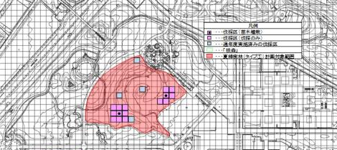

５．森の育成計画（案）
「Ｃ.夏緑樹林（タイプ①）」における施業区の設定方針・実施順序
【施業区の設定方針（案）】
○施業区の大きさは、15×15mを基本単位とし、樹林内に設ける。
○周囲への種子散布等の効果を期待するため、苗木植栽等を実施する「核森」を創出 （※植栽は施業区の中央（10×10m）で実施）
また、「核森」の周囲に施業区（※）を配置。
（※ 表土撒き出しは、表土が確保できた場合のみ「核森」の周囲に配置した施業区で実施 ）
【施業等の事業計画（案）】
○５年で「核森」を数カ所配置し、次の５年で施業区を「核森」の周囲に配置。
○「核森」の配置箇所については、「F.夏緑樹林（タイプ②）」の箇所から配置し、施業方法等を検証したのち、「 Ｃ.夏緑樹林（タイプ①）」で施業を実施。
○その後の施業についても、モニタリング結果を踏まえて、実施方法を見直しながら実施。
【「核森」や施業区の配置例】
15m
15m
□･･･「核森」
●･･･苗木植栽等を実施する箇所
植栽密度は1本/m²とし、年間100本を想定
･･･施業区
「夏緑樹林ゾーン」での施業区配置イメージ

Slide 23
５．森の育成計画（案）
「Ｃ．夏緑樹林（タイプ①）」
■施業区内の夏緑樹は残し、夏緑樹林構成種を植栽し、種子散布等による樹木の拡散を期待する「核森」を創出。
■施業区内に高木が存在する場合は、低木種等を植栽し、高木が存在しない場合は高木種や低木種等を植栽
■施業区の設定は、樹林の状況や動植物の生息・生育状況を踏まえ、現在の生態系への影響に配慮して設定する。
■実施方法は、モニタリング結果により見直しながら進める。
「Ｃ.夏緑樹林（タイプ①）」における施業の流れ
ⅰ）調査・マーキング
・施業前の植生調査を実施し、現状の樹林状況を把握
・既存の毎木調査をもとに、マーキングを実施
ⅱ）伐採
・夏緑樹（落葉広葉樹）は残し、照葉樹（常緑広葉樹）を択伐
ⅲ）植栽・表土撒き出し等
・夏緑樹（落葉広葉樹）主体の多様な種で構成される森を育成するため、植栽等を実施
・樹種等は以下の視点で選定
a．夏緑樹林で確認される木本
b．万博記念公園内で確認されていない新たな夏緑木本
c．夏緑樹林の草本層を構成する種
・表土撒き出しについては、表土が確保できた場合にのみ実施
・林床植生の定着を図るため、夏緑樹林の林床に生育すると考えられる草本層（シシガシラ・ベニシダ・ナガバジャノヒゲなど）を導入
ⅳ）施業後の管理
・「核森」部分については、ササやつる植物などを徹底的に管理し、植栽した苗木等が良好に生育できるように管理を実施
・「核森」の周囲に配置する施業区においても、施業後3～5年はササやつる植物などの繁茂抑制のため、下草刈りを実施
・実生同士の競合等により次世代の若木や低木層を育成することを基本とするが、優占樹種に偏りが生じてきた場合は、低木や実生の単一化を防ぐために間伐等を実施し、種数の豊かな森を育成
・照葉樹（常緑広葉樹）が大きく生長してきた場合は、夏緑樹林（落葉広葉樹林）主体の森を目指す観点から、伐採等を実施
ⅴ）モニタリング調査
・施業後3年は毎年、天空率の推移、実生の出現状況と生育・枯損状況、群落組成調査を実施し、現況を把握
・その後、5年毎に調査を実施し、高木層、亜高木層、低木層、草本層の構成種の種数や高さ、被度など樹林の階層構造の状況を把握し、目標とする夏緑樹林（落葉広葉樹林）主体の階層構造豊かな森（コナラ-アベマキ群集やエノキ-ムクノキ群集）がどの程度まで形成されているのかを検証

Slide 24
５．森の育成計画（案）
４．「自然文化園の森」の育成計画について
「Ｄ.水辺の森」
■池から樹林へ、水域（水草等）→水際（水辺植生等）→草地→林縁→樹林と多様な環境が見られるエコトーンを形
成するよう、伐採・更新等を実施
■エコトーンを形成するため、水辺の一定範囲で伐採、更新を実施
■低木の苗木植栽や水域に水草等を配置し、生物の生息環境の創出を実施
「Ｄ.水辺の森」における施業の流れ
ⅰ）現況把握
・水域やその周辺の状況（草地環境・低木層の有無、樹林環境の状況）、生物の生息状況を把握
ⅱ）水辺から樹林帯へのエコトーンの創出
・湿地や池などの水際から5～10m程度の範囲の高木（主に照葉樹(常緑広葉樹)）を択伐
・生物の生息環境となる水域（水草等）、草地環境（ウキヤガラ・ヤナギタデなどの湿地性植物）・低木層（ガマズミやウメモドキなど）を配置するため、植栽等を実施
ⅲ）施業後の管理
・創出したエコトーンを維持するため、3～5年はササやつる植物などの下草刈りを実施し、繁茂を抑制
・低木層が周辺の樹林環境に被覆されることを防ぐため、周辺樹木の伐採等を実施し、低木層の維持を図る
ⅳ）モニタリング調査
・施業後3年は毎年、水域の状況（水生植物の有無、水生生物の生息状況等）、周辺の状況（草地環境・低木層の状況、樹林環境の状況）を把握するため調査を実施し、現況を把握
・その後、5年毎に調査を実施し、水域の状況・生物の生息・生育状況より、樹林と多様な環境が見られるエコトーンが形成されているか評価を実施

Slide 25
５．森の育成計画（案）
「Ｅ．照葉樹林（タイプ②）」
■高木層主体で林床に空間のある樹林を育成
■森の利活用に応じた樹林を育成し、今後利活用が活発になると想定される箇所から施業を実施
「Ｅ．照葉樹林（タイプ②）」における施業の流れ
ⅰ）現況把握
・施業前に植生調査を実施し、現状の樹林状況を把握
ⅱ）伐採
・利活用面のゾーニングも踏まえ、現状利活用が活発な箇所や、今後利活用が活発になると想定される箇所から間伐を実施
・樹冠を形成している主な高木層は残すが、利活用を促進するため、林床に空間があり、林内が比較的明るい樹林を目指し、高木層の密度調整を実施するとともに、低木層や草本層は伐採・下草刈り等を実施
ⅲ）施業後の管理
・施業後は利活用がされやすいように、ササやつる植物などの下草刈りを実施し、繁茂を抑制
・また、利活用に応じた樹林管理を実施

Slide 26
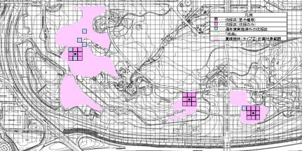
５．森の育成計画（案）
「Ｆ．夏緑樹林タイプ②」
■高木層主体で林床に空間のある樹林を育成
■森の利活用に応じた樹林を育成し、今後利活用が活発になると想定される箇所から間伐を実施
「Ｆ．夏緑樹林タイプ②」における施業の流れ
ⅰ）現況把握
・施業前に植生調査を実施し、現状の樹林状況を把握
ⅱ）伐採
・利活用面のゾーニングも踏まえ、現状利活用が活発な箇所や、今後利活用が活発になると想定される箇所から施業を実施
・樹冠を形成している主な高木層は残すが、利活用を促進するため、林床に空間があり、林内が比較的明るい樹林を目指し、高木層の密度調整を実施するとともに、低木層や草本層は伐採・下草刈り等を実施
・夏緑樹の苗木植栽を実施
・また、「Ｃ．夏緑樹林タイプ①」の施業設定方針の効果検証を行うため、「Ｆ．夏緑樹林タイプ②」に「核森」等を設置する箇所を設ける
・施業区の設定方針や施業の流れについては、「Ｃ．夏緑樹林タイプ①」の施業設定方針等を参考に実施
ⅲ）施業後の管理
・施業後は利活用がされやすいように、ササやつる植物などの
下草刈りを実施し、繁茂を抑制
・また、利活用に応じた樹林管理を実施
【施業等の事業計画（案）】
【「核森」や施業区の配置例】

Slide 27
５．森の育成計画（案）
「Ｇ.景観の森」
■テーマに沿った単一種主体の樹林を維持
■現状を維持するため、現在の管理を継続
「Ｇ.景観の森」における施業の流れ
■「景観の森」については、現状の景観を維持するため、現在の管理を継続する。以下に施業例を記載する。
・あじさいの森：アジサイの剪定・施肥、除草、高木の枝抜き・枯枝撤去
・森の舞台、松の池：除草、高木の枝抜き・枯枝撤去、低木刈込
・もみじの滝、紅葉渓：除草、高木の枝抜き・枯枝撤去、低木刈込
・もみの池：除草、高木の枝抜け・枯枝撤去、低木刈込
その他：枯木が生じた場合は、伐採撤去
外来種等が繁茂した場合は、下草刈りを行う
＊）平成30年度から指定管理業務のエリアになる予定

Slide 28
５．森の育成計画（案）
「Ｈ.林縁のネットワーク」
■園路から樹林へ、草地→林縁→樹林と多様な環境が見られるエコトーンを形成するよう、伐採・更新等を実施
■林縁環境を創出するため、園路から一定範囲の樹木の伐採、更新を実施
必要に応じて、低木の苗木植栽等を実施
「Ｈ.林縁のネットワーク」における施業の流れ
ⅰ）現況把握
・園路沿いの林縁環境（草地や低木等）の有無を把握し、施業範囲を設定。
ⅱ）林縁環境の創出
・園路から両側5m程度の範囲の高木を択抜し、生物の生育環境となる林縁環境（草地や低木等）を創出
・必要に応じて苗木植栽（ガマズミやムラサキシキブなど）を実施
ⅲ）施業後の管理
・草地環境、低木層を維持するため、3～5年はササやつる植物などの下草刈りを実施し、繁茂を抑制
・低木層が周辺の樹林環境に被覆されることを防ぐため、伐採等を実施し、低木層の維持を図る
ⅳ）モニタリング調査
・施業後3年は毎年、周辺の状況（草地環境・低木層の状況、樹林環境の状況）を把握するため調査を実施し、現況を把握
・その後、5年毎に調査を実施し、園路沿いに林縁環境が形成されているか評価を実施

Slide 29
６．森の利活用計画（案）
■利活用に関する『ソフト』（来園者が参加しやすい、楽しめるプログラム）及び『ハード』（散策園路等の整備）の取り組み
ソフト
自然観察
【取組方針】
説明内容を簡易化するなど参加者に合わせたプログラムレベルを設定し、誰でも参加しやすいプログラムを展開
【取組内容】
・子供向け自然観察会（小学生を対象とした、野鳥観察・昆虫観察・植物観察・きのこ観察・星空観察など）
・大人向け自然観察会（興味・意識・知識の高い大人を対象とした、野鳥観察・昆虫観察・植物観察など）
工作活動
【取組方針】
素材やテーマについて四季や参加者の需要に応じて変化を加える。
普段参加しない参加層にターゲットを絞ったプログラムを展開する。
【取組内容】
・既存の自然素材を使った木工作（木工作、巣箱掛け、草木染、クリスマスリースづくり、門松づくり、ビーズづくりなど）に加えて、
大人向けの工作プログラムの開発（例 ドライフラワーを活用したフラワーアレンジメントなど）
自然体験
【取組方針】
今までになかった「体験」をテーマにしたプログラムを展開する。
【取組内容】
・苗木育成体験、間伐体験、外来生物の駆除体験（ザリガニ釣りなど）、森林セラピー体験など
情報発信
【取組方針】
森の価値を知ってもらい、様々な活動を促進を図るため情報発信方法を検討
【取組内容】
・来園者に分かりやすい解説版表示やAR・QRを利用したインバウンドへの多言語化対応、研究機関へのPRによる学術的利用の促進
ハード
施設整備
【取組方針】
森の魅力を感じてもらう、また、プログラム活動の促進を図るための動線整備など
【取組内容】
・散策園路や案内板等の整備

Slide 30
６．森の利活用計画（案）
■樹林タイプごとの森の利活用取組
樹林タイプごとの森の利活用プログラム

Slide 31
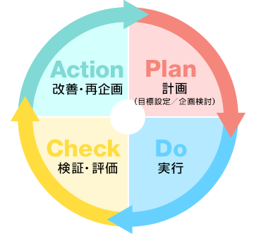
７．「自然文化園の森」のPDCA計画、取組体制について
７．１ PDCA計画
・森づくりと利活用について、PDCAサイクルの方策を下記にまとめた。
 | 森づくり | 利活用
PLAN（計画） | ・樹林伐採後のモニタリング計画、自然文化園内全域の生物モニタリング計画を検討、立案 | ・試行的活動として、数案のプログラムを検討（企業・大学の協力を得て、斬新なプログラム企画も検討可能）
DO（実行） | ・モニタリング計画に基づき、施業及び調査を実施 | ・提案・立案したプログラムを実施
CHECK（評価） | ・調査結果をもとに、森づくりの施業の効果を検証 ・検証結果をもとに、緑整備部会を開催し、検証結果について意見を伺う | ・参加者に対する満足度アンケートを実施し、プログラムの評価を実施 ・検証結果をもとに、緑整備部会を開催し、検証結果について意見を伺う
ACTION（改善） | ・検証結果や緑整備部会等の意見を踏まえ、森づくりの施業方法の見直しや、モニタリング計画の見直し等を実施 | ・プログラムの評価をもとに改善し、年間プログラムによる継続した実施の検討を実施
PDCAサイクルの方策（案）

Slide 32
７．「自然文化園の森」のPDCA計画、取組体制について
モニタリング計画（案）
■施業区におけるモニタリングと自然文化園全体の生物多様性の状況を把握する生物調査を計画する。
■施業区におけるモニタリングは、伐採前と伐採後3年の実施を基本とし、園全体で実施するモニタリングは、5年程度の周期で各項目の調査が実施できるよう計画し、効果的かつ効率的なモニタリングとする。植生調査、植物相調査は3年程度の周期で調査を実施する。
■ＰＤＣＡサイクルに基づき、モニタリング調査により得られた調査結果を踏まえ、施業の効果を検証し、今後の施業方法の見直し等につなげる順応的管理を実施する。
・伐採、更新等の施業による効果の検証、施業計画の見直しを実施するための基礎データを得るために、「天空率の推移」、「実生の出現状況と生育・枯損状況」、「植生調査」を実施
樹木伐採後のモニタリング
・伐採、更新等の施業を実施したことで、様々な動植物が生息・生育できる環境が形成されると考えられ、それに伴い生物多様性がより豊かになることが考えられるため、各生物群の調査を実施
自然文化園内での生物調査

Slide 33
７．「自然文化園の森」のPDCA計画、取組体制について
■モニタリング項目と今後の年次計画
＊） モニタリング調査により得られた調査結果から施業の効果を検証
緑整備部会を開催し、検証結果について意見を伺い、今後の施業方法の見直し等につなげる
＊） エコトーン部分の施業区（水辺の森）については、施業後3年間は植生調査と併せて生き物の調査を行う。なお、生き物調査について
は、3年間の調査終了後は、園内全域での生き物調査の中で継続的に行う。

Slide 34
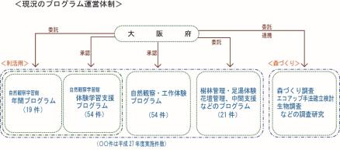
７．「自然文化園の森」のPDCA計画、取組体制について
７．２ 取組体制
■現行は、大阪府から万博公園で活動を行っている様々なボランティア団体やNPO団体、
大学など研究機関に個別に委託契約や活動承認を行っている状況
取組体制（案）
■今後の運営体制
‣大阪府が、継続して主体的に森づくりを行う
※森のモニタリング調査は、研究の場としての活用も視野に、研究機関と連携し、ＰＤＣＡ
に必要なデータの収集・蓄積に努める。また、間伐などの森づくりの作業については、
ボランティア団体やNPO団体との協働・連携も視野にいれて進める。
‣指定管理者が、主体的に利活用を行う
※民間のノウハウを活かしながら、ボランティア団体やNPO団体との協働・連携を進め、
自由度と質の高いサービスの提供に努める。

